Slide 1
ระบบแจ้งเตือนมลพิษภายในรถยนต์ส่วนบุคคล
ที่ปรึกษา
อาจารย์นพเก้า ทองใบ
ผู้จัดทำ
นายธวัชชัย ศรีจันทร์แดง รหัสนักศึกษา 6106021411054
ภาคเทคโนโลยีสารสนเทศ
คณะเทคโนโลยีและการจัดการอุตสาหกรรม
มหาวิทยาลัยเทคโนโลยีพระจอมเกล้าพระนครเหนือ
Notes:
กล่าวตอนรับทุกท่านที่มาอบรม

Slide 2
วัตถุประสงค์
เพื่อพัฒนาอุปกรณ์แจ้งเตือนระดับมลพิษในรถยนต์ส่วนบุคคล
เพื่อให้อุปกรณ์เจ้งเตือน ค่าของก๊าซภายในรถหาก เกินกำหนด
เพื่อทำการแจ้งเตือนผ่าน led ให้คนภายนออกได้รับรู้และทำการช่วยเหลือผู้ที่ใช้รถขณะนอนหมดสติภายในรถ
เพื่อทำการแจ้งพิกัดไปยัง line notify ให้กับญาติหรือคนใกล้ตัวของคนนั้น ๆ ได้รับรู้ว่าค่าคาร์บอนภายในรถยนต์นั้นสูงกว่ากำหนดเพื่อให้ญาติได้ทำการติดตามสอบถามผู้ใช้รถ หรือเพื่อแจ้งพิกัดให้เจ้าหน้าที่ในการช่วยเหลือ

Slide 3
ขอบเขตงาน
พัฒนาโดยใช้บอร์ด ESP32 ใช้ในการส่งข้อมูลแบบไร้สาย
วัดปริมาณความเข้มข้นของก๊าซคาร์บอนไดออกไซด์ได้ (CO2) จากเซ็นเซอร์ SGP30
วัดปริมาณความเข้มข้นของสารประกอบอินทรีย์ระเหยง่ายได้ (Tvocs) จากเซ็นเซอร์
สามารถระบุตำแหน่งของรถที่ติดตั้งอุปกรณ์ได้จากเซ็นเซอร์ (GPS Module)
สามารถแจ้งเตือนเมื่อปริมาณความเข้มข้นของปริมาณก๊าซมลพิษเกินกำหนดจนทำให้อากาศหายใจลดลงผ่าน led
อุปกรณ์ทำการแจ้งเตือนเป็นข้อความผ่าน Line ด้วย API LINE Notify
ผู้ใช้ระบบสามารถดูระดับCo2 และ Tvocs ได้ทุกที่เพียงแค่มี internet และ แอพพลิเคชั่นไลน์
สามารถดูค่าผ่านหน้าจอที่ติดตั้งบนอุปกรณ์ได้

Slide 4
โปรเจคที่จัดทำเป็น Hardware จัดทำทั้งหมด 1 ชิ้น
ชิ้นงานมีขนาดกระทัดรัด
สามารถเพิ่มแอคเคาท์ผู้รับการแจ้งเตือน line notifyได้มากกว่า 1 คน

Slide 5
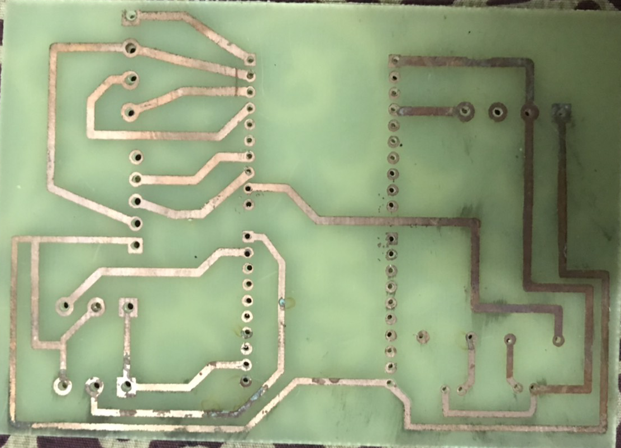
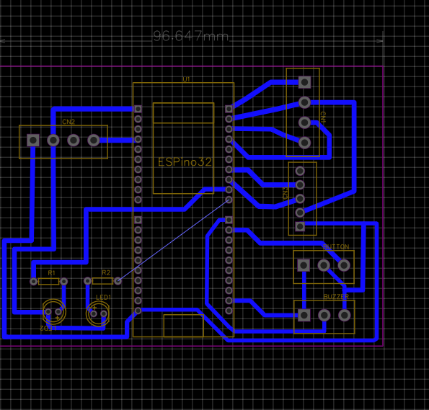
การออกแบบลาย PCB

Slide 6
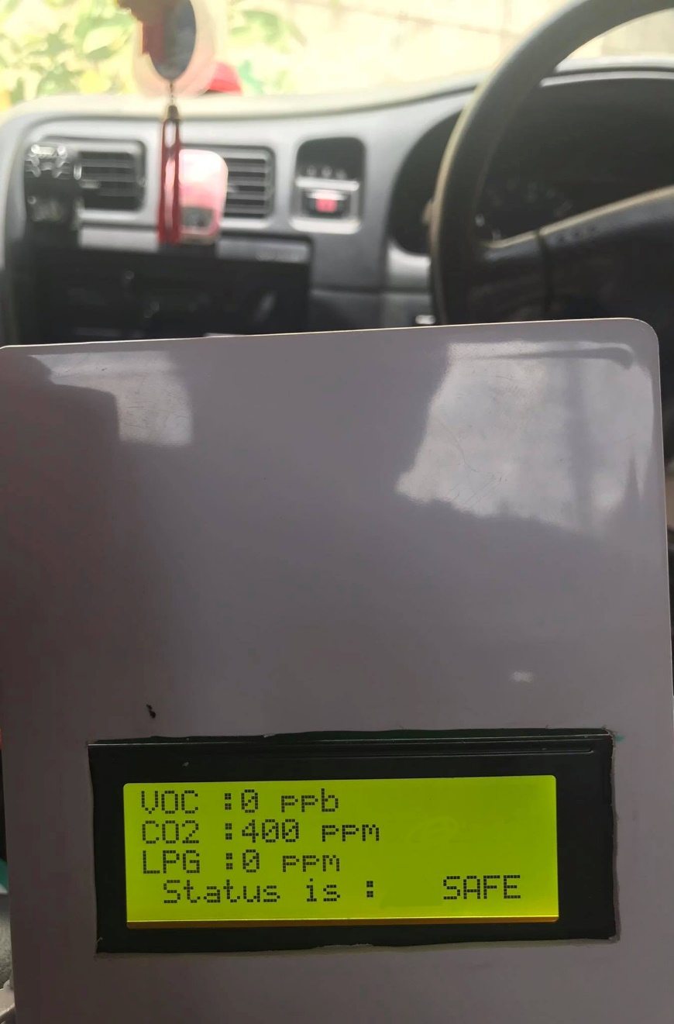
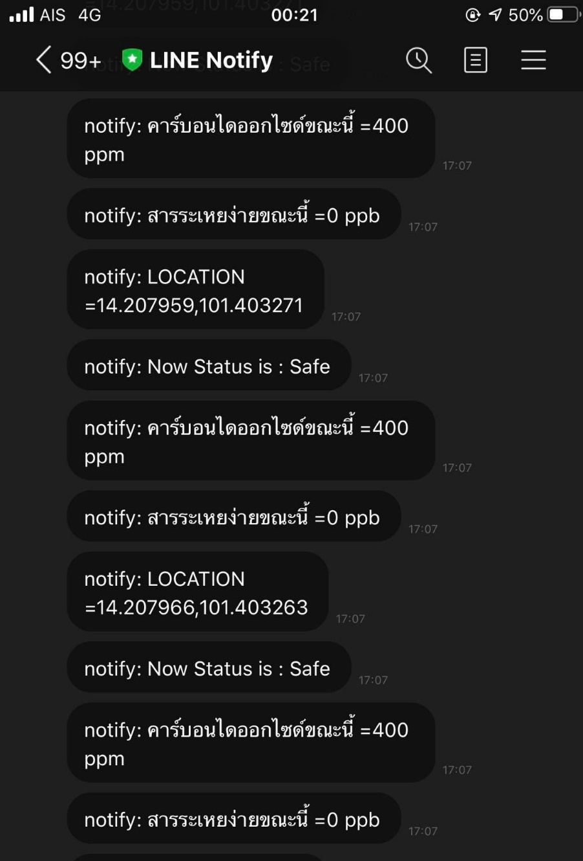
ผลการทดลองของการไปติดตั้งบนรถครั้งแรก

Slide 7
ปัญหาที่พบ
ในพื้นที่บางพื้นที่ไม่สามารถจับตำแหน่งได้
การเซฟไฟล์ใน Json ของ Arduino บางครั้งมีปัญหาในการดึงข้ออมูลออกมาไม่ได้ ทำให้การ Config ค่าไม่สำเร็จ
ข้อจำกัดในการใช้งานจำเป็นต้องมี Wifi
ข้อจำกัดจำเป็นต้องเสียบเข้ากับแหล่งจ่ายไฟจากรถ หากต้องการใช้

